Slide 1
빅데이터 시험_20251023
이정은

Slide 2
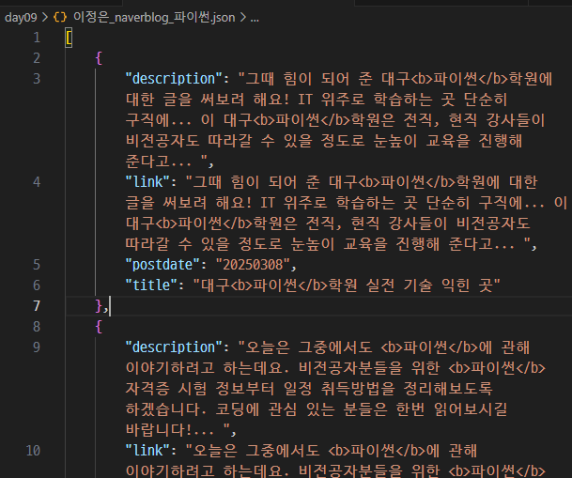
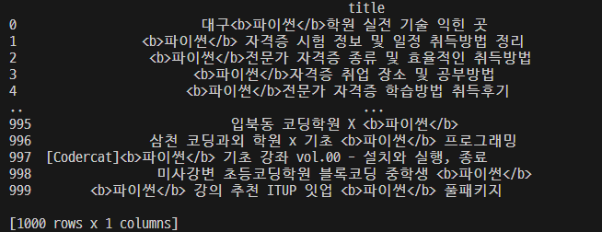
문제 1
네이버 Open API 를 활용한 블로그 데이터 수집하기
⓵ 입력한 검색어에 해당하는 데이터를 수집하여 .json 파일로 내보내기
파일명은 본인이름_naverblog_검색어.json
( 예: 이름이 홍길동이고 검색어가 빅데이터 일 경우
==> 파일명은 : 홍길동_naverblog_빅데이터.json
⓶ json 파일을 읽어 title 컬럼만 추출한 뒤 특수문자를 제거하여 DataFrame에 저장한다.
⓵ 이정은_naverblog_파이썬.json
⓶ DataFrame

Slide 3
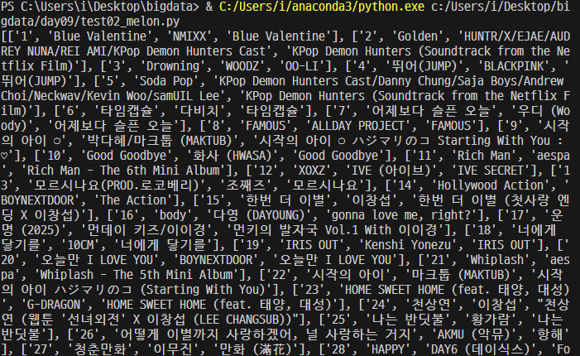
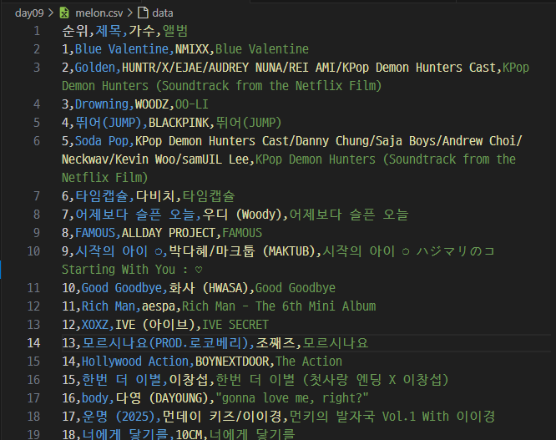
문제 2
정적 크롤링으로 멜론 사이트에 접속하여(https://www.melon.com/chart/index.htm)
데이터 수집하기
⓵ 순위, 제목, 가수, 앨범 정보를 리스트에 담아 출력하기
⓶ pandas를 이용하여 수집한 데이터를 melon.csv 파일로 저장하기
⓵ List출력
⓶ melon.csv

Slide 4
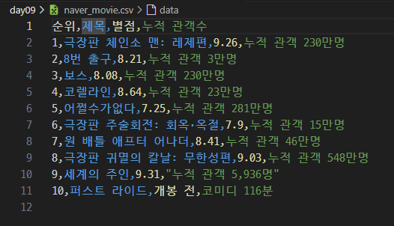
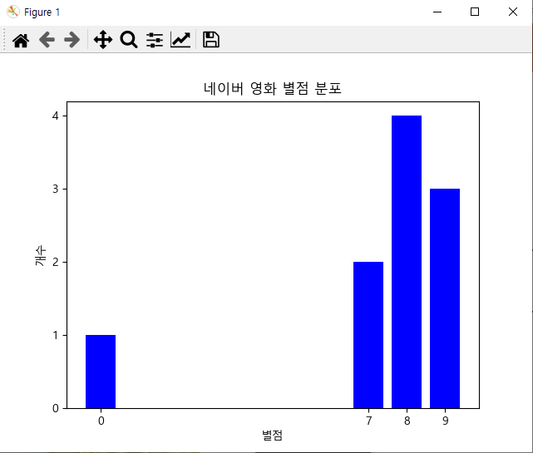
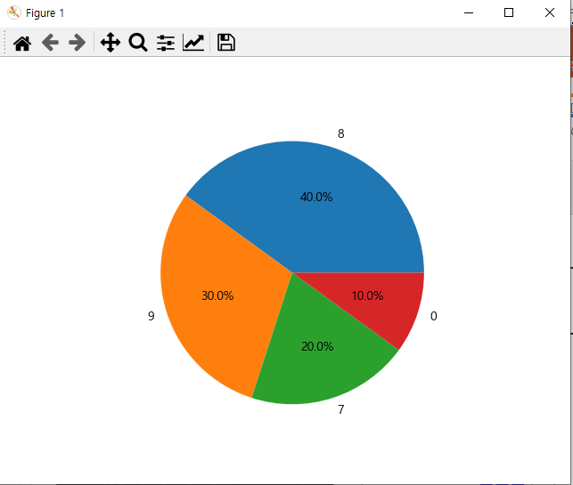
문제 3
동적 크롤링으로 네이버 영화 사이트에 접속하여
(https://m.entertain.naver.com/movie) 박스오피스 영화 정보 데이터를 수집한다.
⓵ 총 10개의 데이터를 수집한다.
⓶ 순위, 제목,별점,누적 관객수 naver_movie.csv 파일로 저장한다.
⓷ 아래 그림과 같이 별점에 대해 matplotlib 를 이용하여 막대그래프와 파이 그래프 그리기
⓶ naver_movie.csv
⓷ 막대그래프와 파이 그래프 그리기

Slide 5
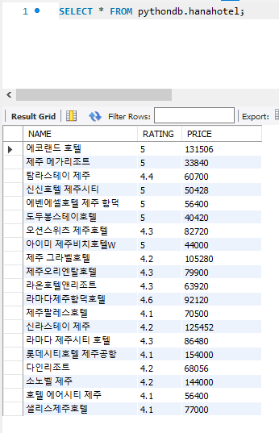
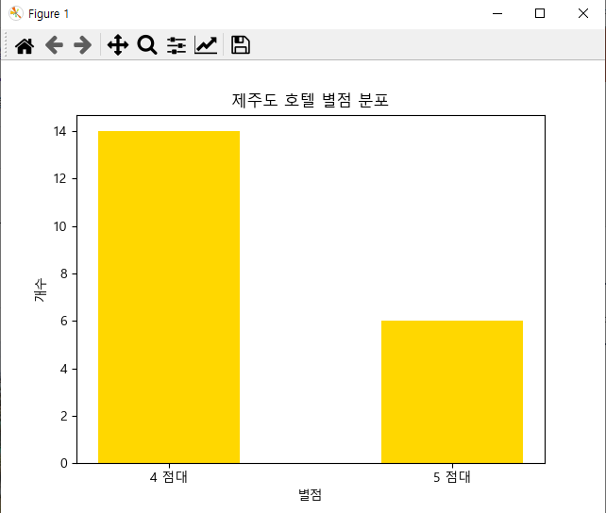
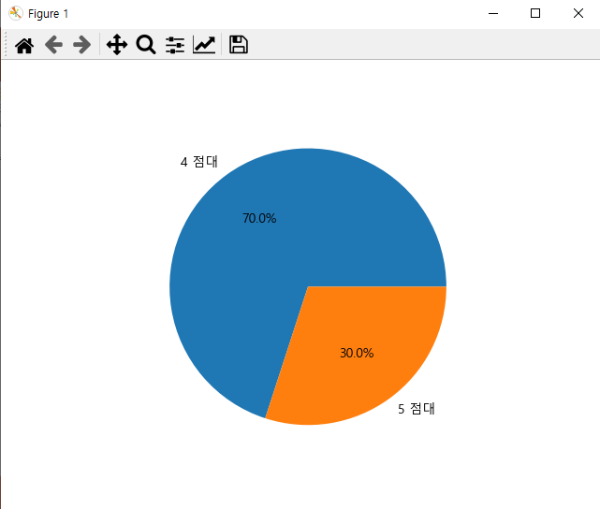
문제 4
동적 크롤링으로 하나투어 사이트에 접속하여 (https://www.hanatour.com/)데이터를 수집한다.
⓵ 제주도를 검색하여 호텔 탭을 클릭하여 정보 수집하기
⓶ 호텔명, 별점, 가격을 수집하여 mysql 데이터베이스에 테이블을 명령어를 사용하여 생성 및 저장한다.(테이블 명 : hanaHotel)
⓷ 저장한 테이블에서 별점 정보를 추출하여 matplotlib 를 이용하여 막대그래프와 파이 그래프 그리기
⓶ hanaHotel DB
⓷ 막대그래프와 파이 그래프 그리기

